Slide 1







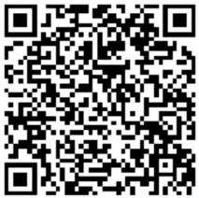
QUEM SOU EU?
Yago Almeida
Tech Lead | Analista de Engenharia de TI
Citar um pouco da vida pessoal e hobbies
Falar das trajetórias, experiências.
LinkedIn

Slide 2
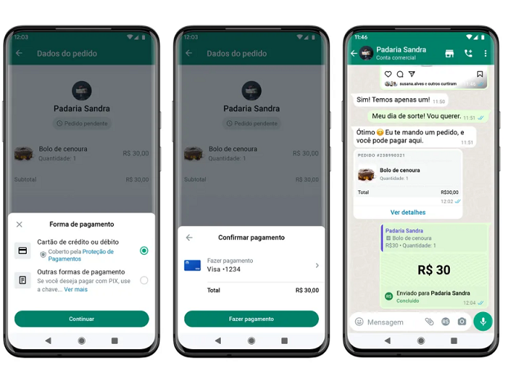
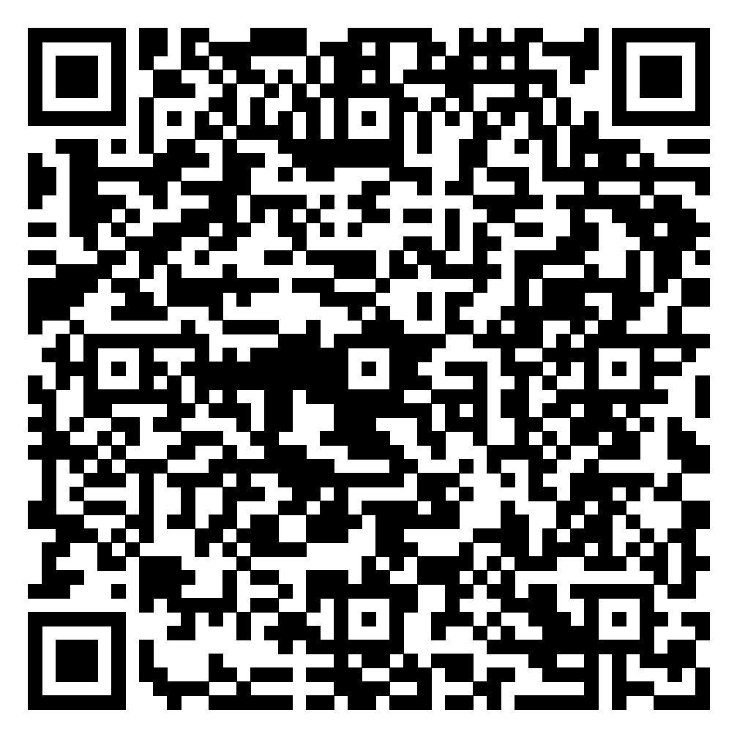
Pagamentos por WhatsApp P2M (Person to Merchant/Pessoa para comerciante)
O que é?
Explicar a diferença do P2P para o P2M e falar da usabilidade;
Como foi?
Qual dor sanamos do cliente?
Citar como é uma venda via WhatsApp, falar do parcelado e etc
Além do produto, o que criamos e trouxe benefícios para a empresa?
Citar a criação da plataforma de webhooks, possibilidade de adquirência como serviço (produto/parceiro) e remoção das duplicatas de estabelecimentos;
Desafios e aprendizados que obtive orquestrando o projeto.
Orquestração de 26 siglas, mais de 60 serviços/api’s, conduzir PMO, entender todo o negócio e como cada sigla da Rede funciona, além disso direcionar a Meta sobre como são os meios de pagamentos no Brasil.
Primeira transação feita
no WhatsApp P2M

Slide 3
Atlas - BUPJ
O que é?
Como foi?
Qual dor sanamos do cliente?
Além do produto, o que criamos e trouxe benefícios para a empresa?
Desafios e aprendizados que obtive orquestrando o projeto.
Primeira transação feita
no WhatsApp P2M

Slide 4
Outros produtos/projetos
Credenciamento Rede no Cockpit Itaú, permitindo a oferta do produto Rede para os clientes PJ e credenciando cerca de 15 mil CNPJs por mês na Rede.
RAV no Banco – Com 50 milhões de reais antecipados em média por mês.
RAV para Parceiros externos, criação de plataforma de OAuth2 + OIDC, utilizando o fluxo de authorization_code para gravar consentimento de um cliente para uma entidade externa, possibilitando cerca de 15 milhões de reais antecipados em média por mês.
ITI EMP5, exposição de API’s da Rede, criando um produto de Adquirência como Serviço.
Auto Credenciamento Rede, permitindo que clientes contratassem a Rede via Auto Serviço.

Slide 5
Entregas que contribuíram com a comunidade e empresa
Citar as bibliotecas, quantidade de downloads, projetos que utilizam;
Citar grupo de estudos para certificações na Squad;
Citar que me tornei mentor do Tech Experts;
Citar do quanto gosto de participar de produtos, perfil de negociação, gestão de conflitos e etc.
Primeira transação feita
no WhatsApp P2M

Slide 6
O que é esperado de um coord? Liderança; Negociação; Pensamento estratégico;

